Slide 1
ЛИЧНОСТНО-ПРОФЕССИОНАЛЬНОЕ РАЗВИТИЕ ПЕДАГОГОВ И СОПРОВОЖДЕНИЕ Демьянчук Роман Викторович

Slide 2
эпиграф
"Новая школа – это прежде всего новый педагог. Это положение представляется правильным даже тогда, когда широкая жизнь с ее объективными условиями еще не созрела для новых форм, но школа с живым педагогом, чувствующим новые зарождающиеся побеги грядущей действительности, может сложиться отчасти и в такой неблагоприятной обстановке в удачную форму и пытаться пробиться в своей собственной небольшой среде к новым формам жизни" [М.М. Рубинштейн, 1927, с .9]

Slide 3
Концепция развития: антропологический подход
Целеположенное продвижение «Я» от актуального к желаемому через разрешение противоречий между личностным и профессиональным психологическими полями.

Slide 4
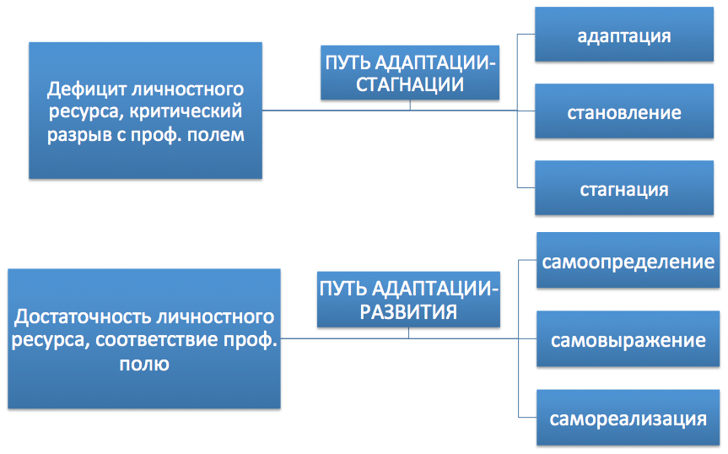
Маршруты (модификация модели Л.М. Митиной)

Slide 5
Эмоциональное выгорание: симптомы

Slide 6
Эмоциональное выгорание: фазы

Slide 7
Личностные профили на разных этапах

Slide 8
Переход между этапами развития
По прохождении этого рубежа изменяется личностный профиль, снижаются:
уровень оптимистичности, экстраверсии, личностных ресурсов, степень удовлетворённости состоянием оборудования и заработной платой.
Повышаются:
показатели социальной интроверсии, эмоциональной стабильности, организованность и самосознание, возрастает оценка поведенческого компонента социально-психологического климата.

Slide 9
Модель психологического сопровождения

Slide 10
Процессная модель сопровождения

Slide 11
сопровождение на этапе становления
повышение устойчивости к физическим и психологическим нагрузкам;
психологическое сопровождение формирования долгосрочной адаптации к условиям профессиональной деятельности;
предупреждение и коррекция психологических кризисов.

Slide 12
Сопровождение На этапе зрелости
предотвращение формирования выраженной ригидности и социальной интроверсии;
оптимизация и развитие коммуникативной компетентности во взаимодействии со всеми участниками образовательного процесса;
профилактика развития экзистенциальных кризисов (прежде всего, кризиса смысла профессиональной деятельности);
актуализация видения жизненной перспективы.

Slide 13
БЛАГОДАРЮ ЗА ВНИМАНИЕ!

